Slide 1





第二学期
第十二章
jQuery事件与动画
北大青鸟文教集团研究院 出品

Slide 2

预习检查
简述jQuery中事件的组成部分
简述jQuery中常用鼠标事件的方法（至少3个）
简述jQuery常用键盘事件的执行顺序

Slide 3
金榜秀一秀
优秀榜
第一小组
第二小组
第三小组
进步榜
张三 | 李四 | 张三 | 李四 | 张三 | 李四
000 | 000 | 000 | 000 | 000 | 000
000 | 000 | 000 | 000 | 000 | 000
Notes:
教师根据班级学员完成作业的情况，填写本页表格数据。

Slide 4


回顾与作业点评
简述jQuery中遍历同辈元素的方法
简述jQuery中html()方法与text()方法的区别
简述jQuery中获取样式值的方法
点评作业的提交情况和共性问题
Notes:
回顾：上次课的

Slide 5
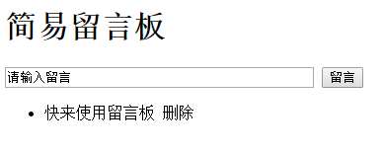
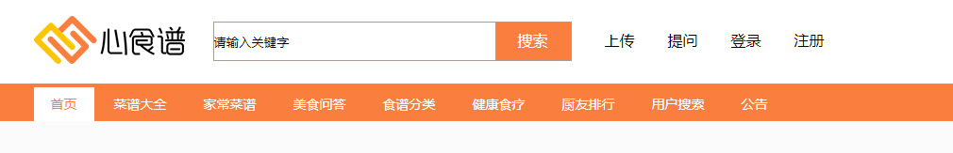
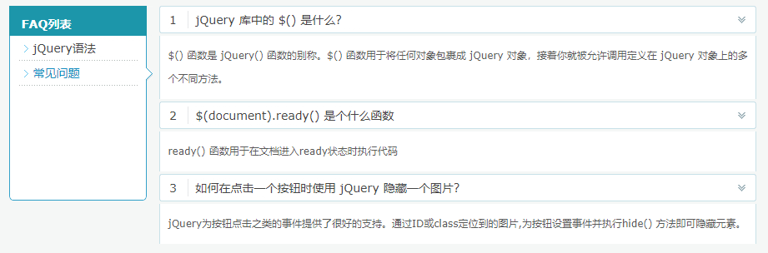
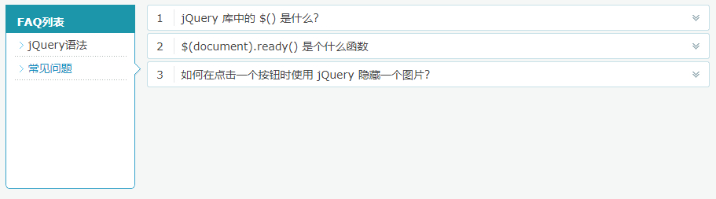

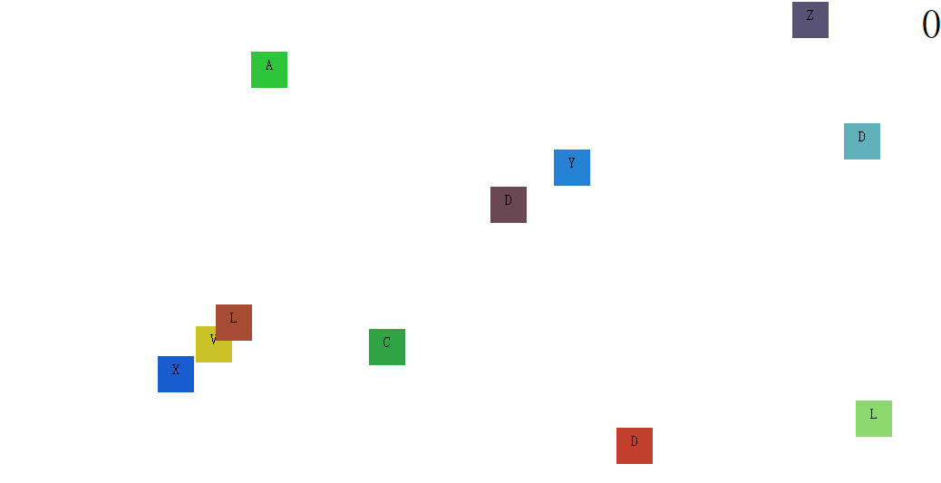
本章任务
改造简易留言板
制作心食谱菜单
制作FAQ问答列表
字母消除游戏

Slide 6


本章目标
掌握jQuery基础事件的使用
掌握on()与off()方法绑定、移除事件
掌握jQuery复合事件的使用
掌握jQuery常用动画方法
掌握自定义动画animate()方法的使用

Slide 7
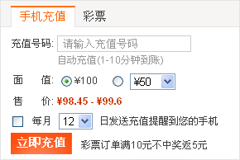
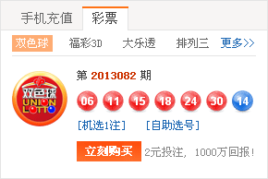

网页中的事件
事件是用户在浏览器中操作页面时所引发的动作
很多网页交互需要通过事件实现，例如tab切换效果，可以通过鼠标单击事件实现
jQuery事件是对JavaScript事件的封装
jQuery事件操作的三个组成部分
事件主体、事件绑定函数、事件处理函数
点击选项卡，切换div
$(selector) .click( function() {
……
} )
演示示例1：点击事件

Slide 8
jQuery中的事件
基础事件
window事件
鼠标事件
键盘事件
浏览器事件
表单事件
复合事件
鼠标光标悬停
Notes:
教学指导：
1、简单说明一下各个类事件的就可以了，后面会对每类事件进行详细讲解；
2、windows事件例如ready事件在前面已用过，这里简单回顾即可，强调和onload的区别；
3、本章重点介绍鼠标事件、键盘事件、复合事件；

Slide 9
鼠标事件 2-1
鼠标事件是用户在文档上移动或点击鼠标而产生的事件
方法 | 描述 | 执行时机
click() | 触发或将函数绑定到指定元素的click事件 | 单击鼠标时
mouseover() | 触发或将函数绑定到指定元素的mouseover事件 | 鼠标指针移过时
mouseout() | 触发或将函数绑定到指定元素的mouseout事件 | 鼠标指针移出时
mouseenter() | 触发或将函数绑定到指定元素的mouseenter事件 | 鼠标指针进入时
mouseleave() | 触发或将函数绑定到指定元素的mouseleave事件 | 鼠标指针离开时
Notes:
教学指导：
此处简单讲解即可，到后面的具体案例中再详细讲解

Slide 10


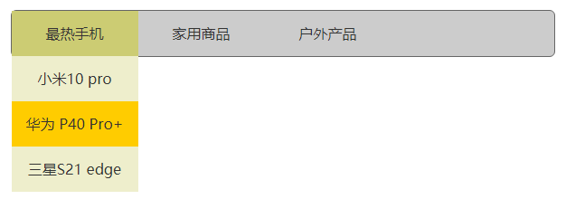
鼠标事件 2-2
使用mouseover()与mouseout()方法实现导航栏二级菜单的显示与隐藏
当鼠标移入一级菜单时，显示对应的二级菜单
当鼠标移出时，二级菜单隐藏显示
演示示例2：改造导航下拉菜单
Notes:
教学指导：
1、演示案例时讲解鼠标事件的用法；
2、重点讲解这两个方法；

Slide 11
鼠标事件方法的区别
方法 | 相同点 | 不同点
mouseover() | 鼠标进入被选元素时会触发 | 鼠标在其被选元素的子元素上来回进入时： 触发mouseover 不触发mouseenter
mouseenter()
mouseout() | 鼠标离开被选元素时会触发 | 鼠标在其被选元素的子元素上来回离开时： 触发mouseout 不触发mouseleave
mouseleave()

Slide 12
键盘事件 2-1
用户每次按下或者释放键盘按键时都会产生事件
方法 | 描述 | 执行时机
keydown() | 触发或将函数绑定到指定元素的keydown事件 | 按下键盘时
keyup() | 触发或将函数绑定到指定元素的keyup事件 | 释放按键时
keypress() | 触发或将函数绑定到指定元素的keypress事件 | 产生可打印的字符时

Slide 13
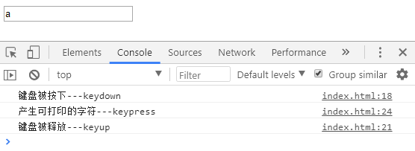


键盘事件 2-2
在文本框中输入字符时，在浏览器控制台显示事件触发情况
键盘事件的事件处理方法可接收event对象，通过event.keyCode属性可以获取到键码值，判断是否按下某个按键
!
不是所有的键都会触发keypress事件，如“ALT”“CTRL”“ESC”等均不会触发该事件
演示示例3：键盘事件
Notes:
教学指导：
根据案例运行效果总结键盘事件的区别，演示不同的按键产生不同的效果

Slide 14
浏览器事件
调整网页大小或拖动滚动条等操作会产生浏览器事件
改变浏览器窗口尺寸时，页面背景颜色设置为红色
拖动滚动条时，页面背景颜色设置为绿色
方法 | 描述 | 执行时机
resize() | 将事件处理函数附加到resize事件 | 浏览器窗口尺寸发生改变时
scroll() | 将事件处理函数附加到scroll事件 | 滚动条或可滚动的元素滚动时
演示示例4：浏览器事件
Notes:
教学指导：简单介绍，学员了解即可；

Slide 15
表单事件 2-1
方法 | 描述 | 执行时机
focus() | 将事件处理函数附加到focus事件 | 元素获得焦点时
blur() | 将事件处理函数附加到blur事件 | 元素失去焦点时
change() | 将事件处理函数附加到change事件 | 元素的值发生改变时
submit() | 将事件处理函数附加到submit事件 | submit事件只适用于<form>元素，当提交表单时触发

Slide 16
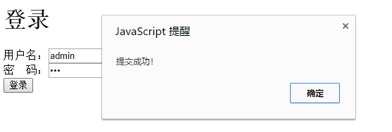
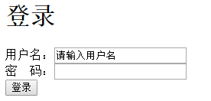

表单事件 2-2
使用表单事件实现用户登录功能
当用户名文本框获得焦点时，清空文本框内容
当用户名文本框失去焦点时，如果文本框内容为空，则恢复显示“请输入用户名”
提交表单时，弹出提示框提示“登录成功！”
使用focus()、blur()、 submit()方法实现
演示示例5：用户登录

Slide 17

学员操作——改造简易留言板
需求说明
当文本框获得焦点时，清空文本框内容
当文本框失去焦点时，如果文本框内容为空，则设置为初始值
在文本框中输入留言信息，按“Enter”键时，将留言信息添加到留言列表
使用focus()与blur()方法控制文本框中的提示内容
使用keydown()方法结合keyCode属性实现按“Enter”键提交
完成时间：15分钟

Slide 18
共性问题集中讲解
常见问题及解决办法
代码规范问题
调试技巧
共性问题集中讲解

Slide 19

绑定事件
$( selector ).on( event[, descendant selector][, data], function );
$( selector ).on( events[, descendant selector][, data] );
// 绑定单个事件
$( selector ).on( "event1", function() { …… } )
// 为多个事件绑定相同的事件处理函数
$( selector ).on( "event2 event3 …", function() { …… } )
// 同时绑定多个事件
$( selector ).on( {
"event1" : function() { …… },
"event2 event3 …" : function() { …… },
……
} )
演示示例6：使用on()方法绑定事件处理程序
Notes:
教学指导：
也可以为同一事件绑定多个事件处理函数

Slide 20
移除事件
$( selector ).off( event[, descendant selector][, handler] );
$( selector ).off();
$( selector ).off( "event1" )
$( selector ).off( "event2 event3 …" )
$( selector ).off(); // 移除元素上绑定的所有事件处理程序
演示示例7：使用off()方法移除事件处理程序

Slide 21
复合事件——hover()方法
鼠标光标悬停
相当于mouseenter()与mouseleave()的组合
使用hover()方法实现导航栏二级菜单的显示与隐藏
当鼠标移入一级菜单时，显示对应的二级菜单
当鼠标移出时，二级菜单隐藏显示
$( selector ).hover( enterFunction, leaveFunction );
演示示例8：使用hover()方法
改造导航下拉菜单
Notes:
教学指导：
可选则扩展：$( selector ).hover( handlerInOut )
使用同一个处理函数处理mouseenter和mouseleave事件
相当于 $( selector ).on( "mouseenter mouseleave", handlerInOut )

Slide 22
学员操作——制作心食谱菜单
需求说明
文本框
内容初始赋值“请输入关键字”
获取焦点后，如果未输入内容，则清空文本框内容
失去焦点后，如果未输入内容，则恢复为“请输入关键字”
菜单项
鼠标移入时，设置元素class属性为“selected”
鼠标移出后，清空元素class属性
分别使用on()与hover()方法实现
完成时间：15分钟

Slide 23
共性问题集中讲解
常见问题及解决办法
代码规范问题
调试技巧
共性问题集中讲解

Slide 24
jQuery动画效果
jQuery提供了很多动画效果
控制元素显示与隐藏
改变元素的透明度
改变元素高度
自定义动画
Notes:
教学指导：
此处简单讲解即可，到后面的具体案例中再详细讲解

Slide 25
控制元素的显示及隐藏 2-1
show()方法控制元素的显示，hide()方法控制元素的隐藏
duration规定显示效果的速度，可选值
毫秒值（如：1000）
"slow"（600毫秒）
"normal"（400毫秒，默认值）
"fast"（200毫秒）
easing规定在动画的不同点上元素的速度，可选值
"swing"：默认值，在开头/结尾移动慢，中间移动快
"linear"：匀速移动
complete规定动画结束后要执行的方法，每个匹配元素的动画完成后都会调用一次
$( selector ).show( [duration] [, easing] [, complete] );
$( selector ).hide( [duration] [, easing] [, complete] );
Notes:
教学指导：
1、讲解两个方法的用法；
2、演示示例，通过演示让学员掌握这两个用法；

Slide 26
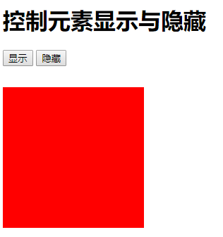
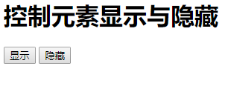
控制元素的显示及隐藏 2-2
点击“隐藏”按钮，红色方块隐藏
点击“显示”按钮，红色方块恢复显示
演示示例9：show()与hide()方法的使用

Slide 27
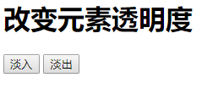
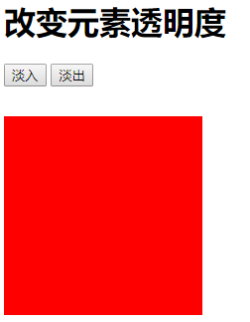
改变元素的透明度
fadeIn()和fadeOut()方法可通过改变元素的透明度实现淡入淡出效果
$( selector ).fadeIn( [duration] [, easing] [, complete] );
$( selector ).fadeOut( [duration] [, easing] [, complete] );
点击“淡出”按钮，红色方块的不透明度降低，直至完全透明
点击“淡入”按钮，红色方块的不透明度增加，直至完全显示
演示示例10：fadeIn()与fadeOut()方法的使用
Notes:
教学指导：
1、与show（）和hide()方法中的参数对比讲解；
2、通过演示示例，让学员掌握这两个方法的用法，与show（）和hide()方法对比讲解；

Slide 28
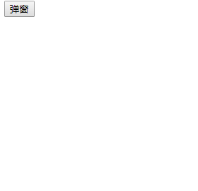
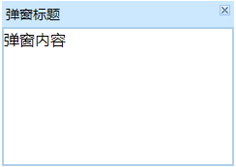

改变元素的高度
slideDown()方法使元素逐步延伸显示
slideUp()方法使元素逐步缩短直至隐藏
$( selector ).slideDown( [duration] [, easing] [, complete] );
$( selector ).slideUp( [duration] [, easing] [, complete] );
点击“弹窗”按钮，弹窗高度增加，直至完全展开
点击“×”图标，弹窗高度减小直至消失
演示示例11：slideUp()与
slideDown()方法的使用
Notes:
教学指导：
1、与前面讲解的show、fadeIn等方法中的参数对比讲解speed和callback；
2、通过演示示例，让学员掌握这两个方法的用法，与show、fadeIn等方法对比讲解；

Slide 29
学员操作——制作FAQ问答列表
需求说明
使用HTML+CSS实现FAQ问答列表页面布局
点击问题标题收起问题回答；再次点击问题标题展开问题回答
交替调用slideUp()和slideDown()方法实现
完成时间：15分钟

Slide 30
共性问题集中讲解
常见问题及解决办法
代码规范问题
调试技巧
共性问题集中讲解

Slide 31
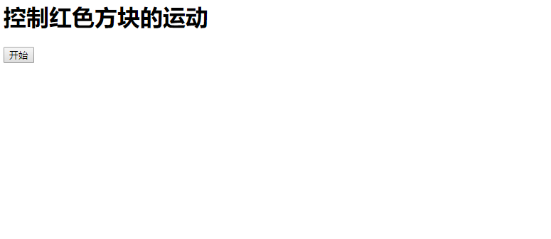

自定义动画
properties定义形成动画的CSS属性
点击“开始”按钮，红色方块在4秒（4000毫秒）内，向右移动500像素
$( selector ).animate( properties [, duration] [, easing] [, complete] );
演示示例12：animate()方法的使用
Notes:
教学指导：
讲解animate语法，讲解参数params，speed和callback参数的用法与前面动画方法参数对比讲解；

Slide 32

学员操作——字母消除游戏 2-1
训练要点
jQuery的基础事件
jQuery常用动画方法及自定义动画方法
需求说明
点击“开始游戏”按钮后，每隔一秒在页面随机位置，生成随机背景色的英文字母
按下键盘上的字母，页面中与之匹配的字母下落消失
字母成功消除后，分数累加
讲解需求说明

Slide 33
学员操作——字母消除游戏 2-2
实现思路
使用HTML+CSS实现网页布局
编码实现在页面随机位置，生成随机背景颜色的英文字母
编码实现按下键盘按键，消除匹配字母、分数累加
在浏览器中运行游戏
提示
随机生成英文字母
字母下落动画
var code = Math.floor(Math.random() * 26) + 65;
var ch = String.fromCharCode(code);
var height = screen.height;
$( … ).animate( { "top": height + "px" }, 1000, function() {
// 隐藏字母并处理分数
} )
完成时间：40分钟

Slide 34
共性问题集中讲解
常见问题及解决办法
代码规范问题
调试技巧
共性问题集中讲解

Slide 35

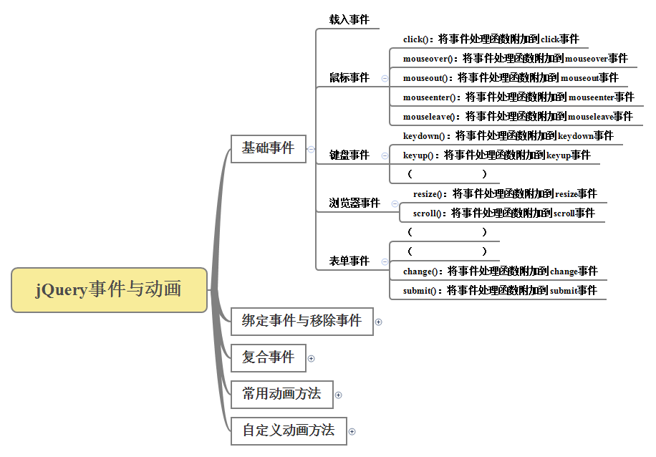
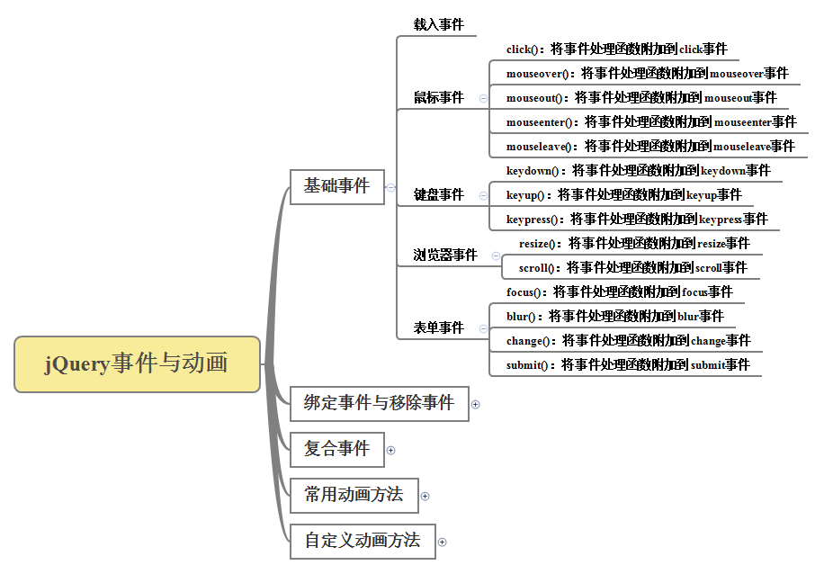
总结 2-1

Slide 36
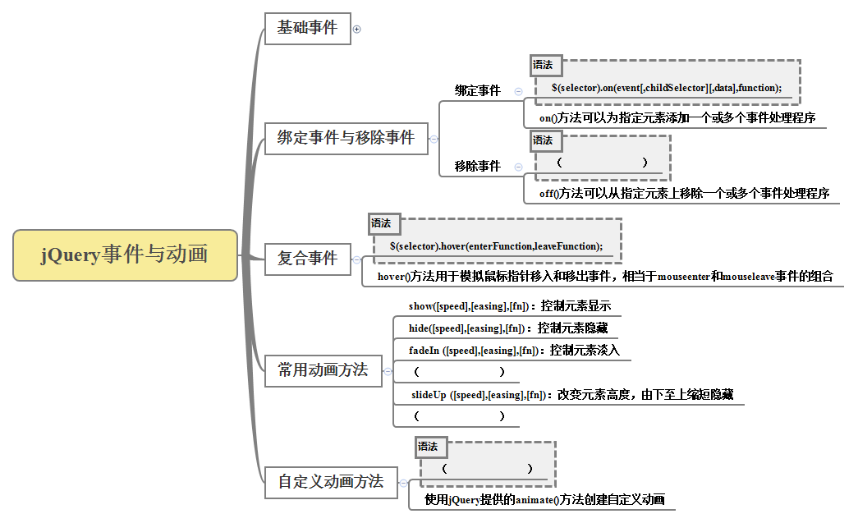
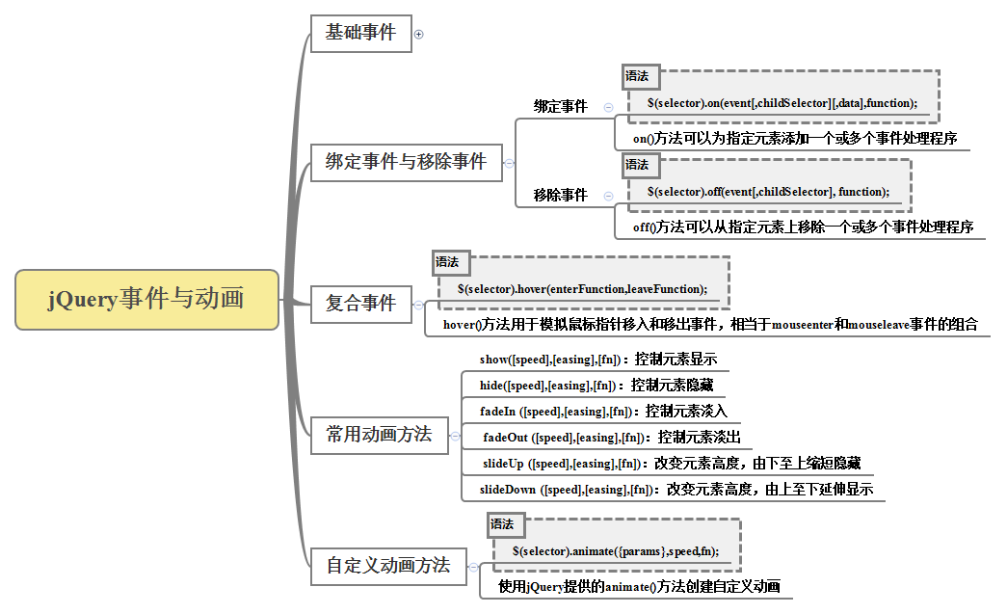
总结 2-2

Slide 37
作业
在《学习能力成长簿》中完成
复习作业
梳理本章内容，整理笔记，绘制思维导图、完成课后练习
教员备课时根据班级情况在此添加内容，应区分必做、选做内容，以满足不同层次学员的需求
预习作业
预习下一章学生用书，完成预习测试
分析 $( "#myform :disabled" ) 所匹配到的元素
简述jQuery中常用的表单选择器（至少3个）
简述正则表达式的应用场景
Notes:
教学指导：
预习作业测试题用于下次上课前进行全班同学集中测试。因此教员要在本次课布置下去。布置预习测试题的目的是要求学员进行预习，保障下次学员学习质量。
不少于4道题，其中至少包含一道简述题，主要了解学员对重要知识点的理解程度

